Slide 1

Evolve 4B
7.2

Slide 2


Slide 3


Slide 4
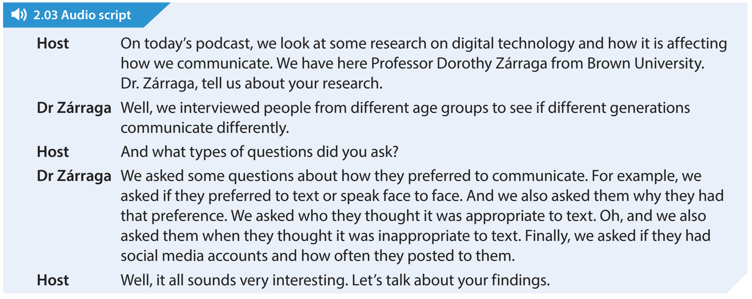

Slide 6


Slide 7


Slide 9


Slide 10
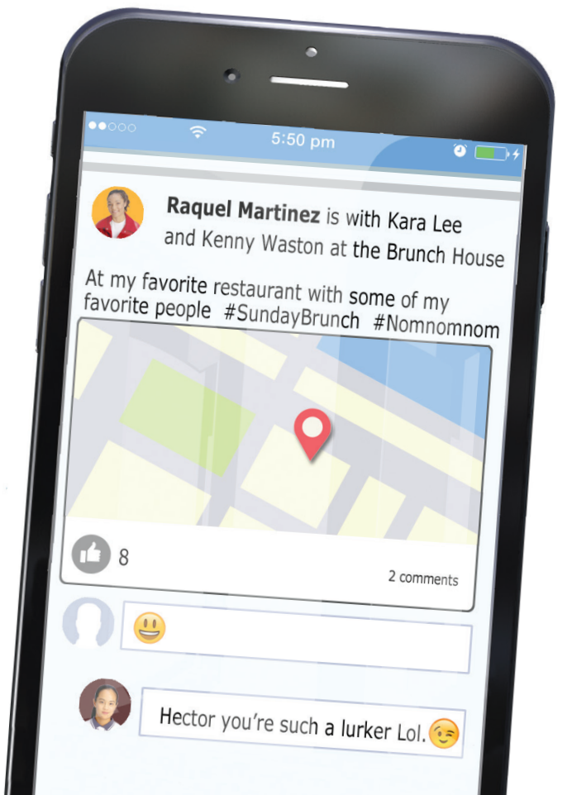

Slide 11
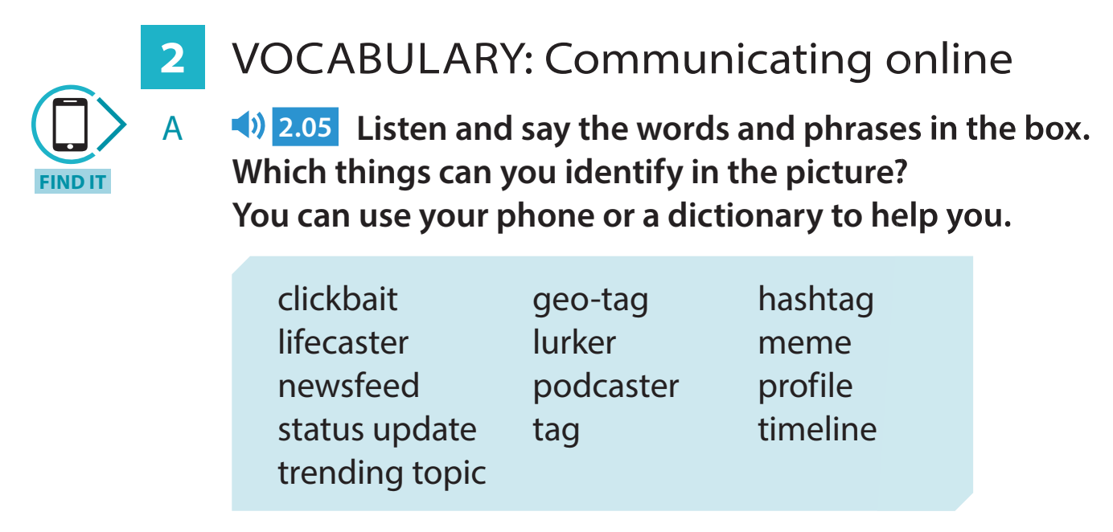

Slide 13


Slide 14

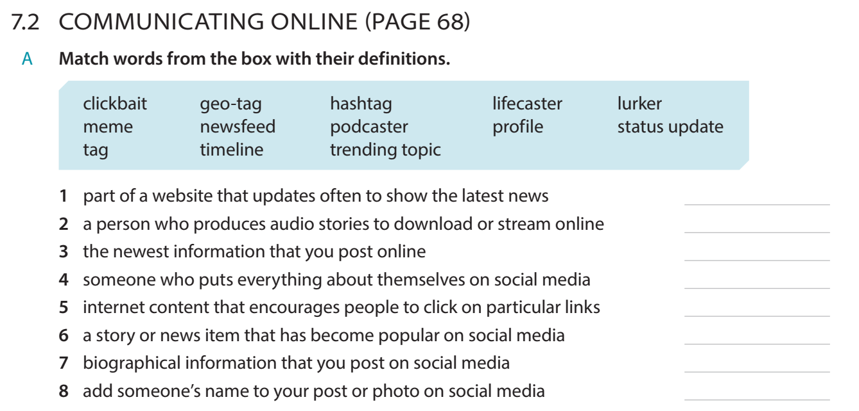

Slide 15
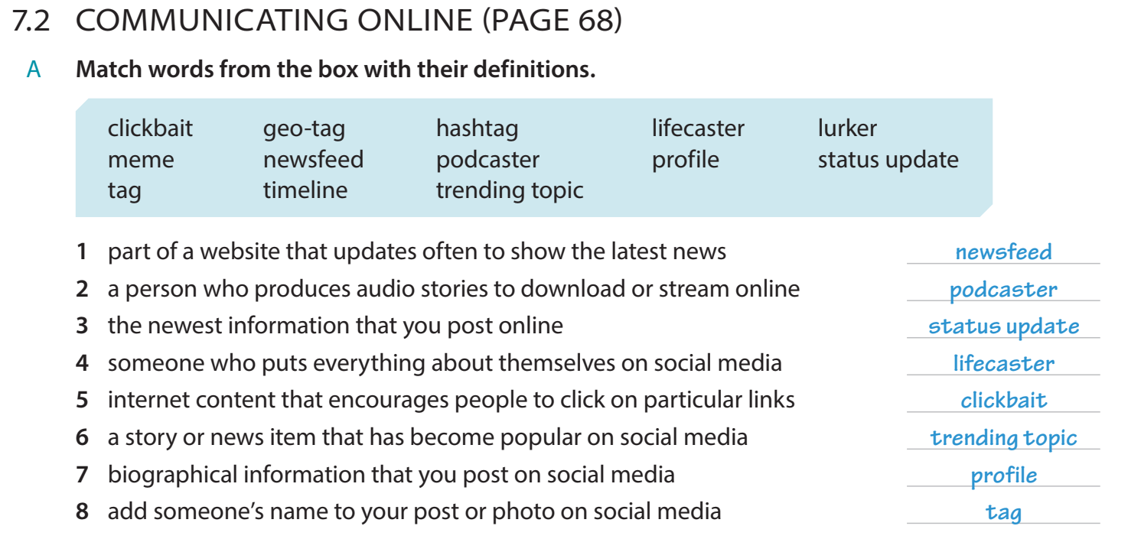

Slide 16


Slide 17


Slide 18


Slide 19
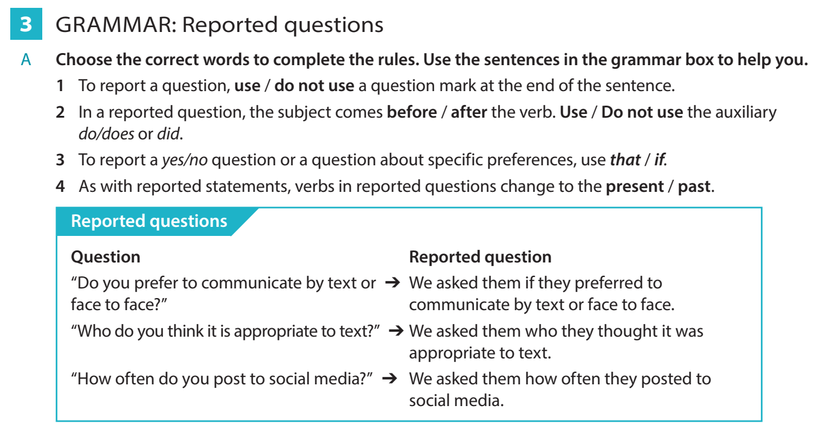

Slide 20
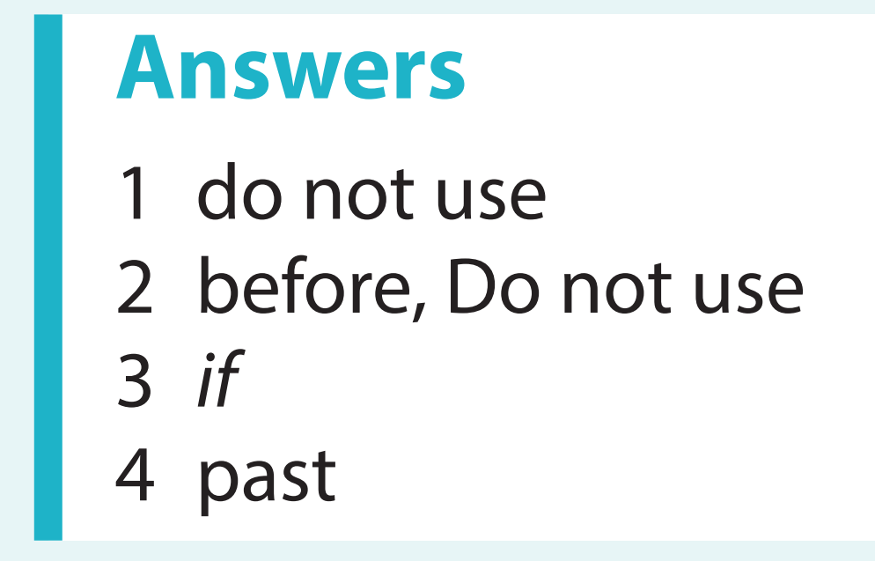

Slide 21
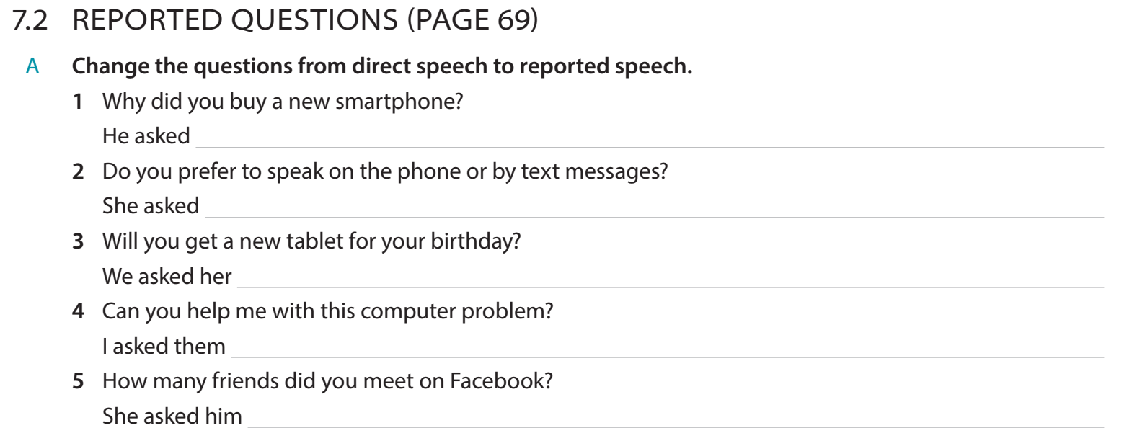

Slide 22
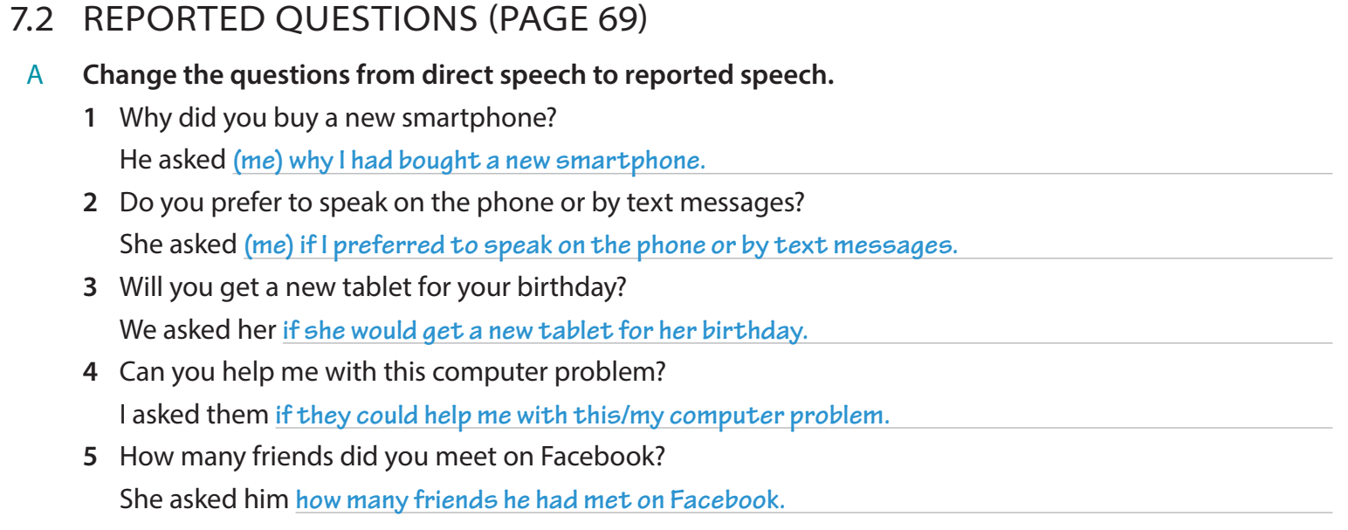

Slide 23


Slide 24


Slide 25


